Slide 1
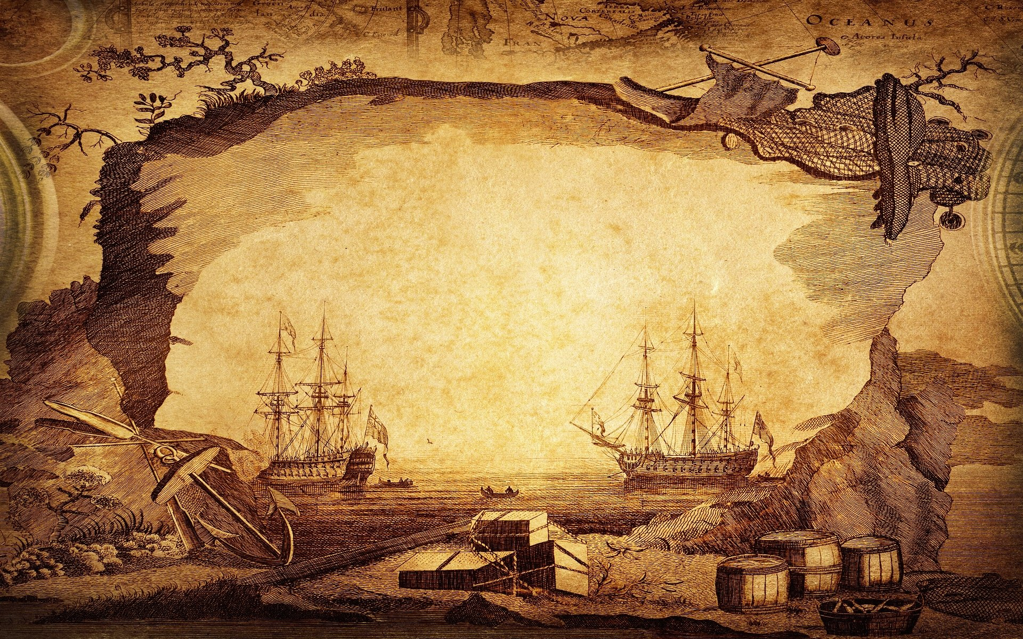

LỊCH SỬ
LỚP 4
GV: Võ Ngọc Nhi

Slide 2
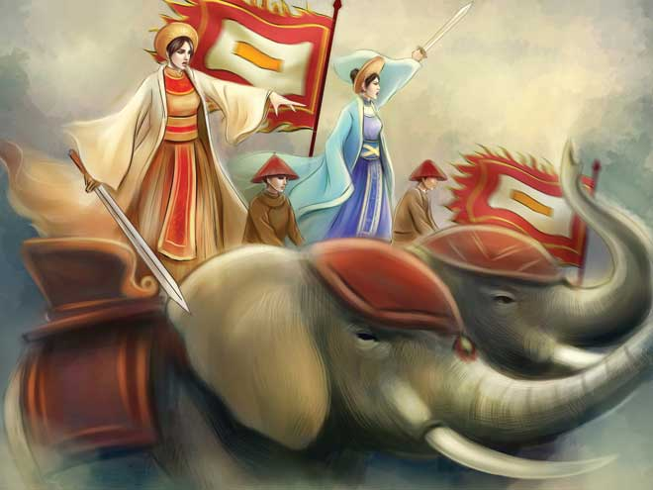
GV: Võ Ngọc Nhi

Slide 3
Bài 4: Khởi nghĩa Hai Bà Trưng(Năm 40)
Lịch sử 4
GV: Võ Ngọc Nhi

Slide 4

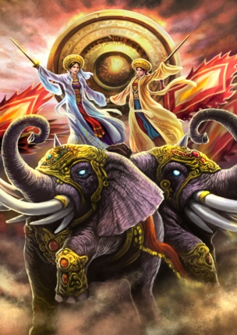
YÊU CẦU CẦN ĐẠT
Kể ngắn gọn cuộc khởi nghĩa Hai Bà Trưng
(Nguyên nhân – Diễn biến – Ý nghĩa)
Sử dụng lược đồ để kể lại nét chính về diễn biến cuộc khởi nghĩa.
GV: Võ Ngọc Nhi

Slide 5
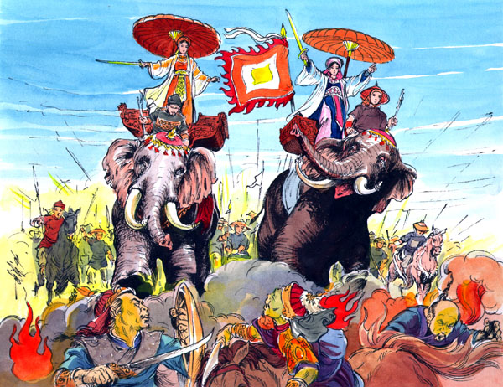
Nguyên nhân của cuộc khởi nghĩa Hai Bà Trưng.
GV: Võ Ngọc Nhi

Slide 6
GIỚI THIỆU
SƠ LƯỢC VỀ
HAI BÀ TRƯNG
Hai Bà Trưng là hai chị em. Trưng Trắc là chị, Trưng Nhị là em.
Hai bà sinh ra tại huyện Mê Linh nay thuộc ngoại thành Hà Nội.
Hai bà là con của Lạc tướng huyện Mê Linh, thuộc dòng dõi Hùng Vương, mẹ là Trần Thị Đoan.
Chồng của Trưng Trắc là Thi Sách, cũng là con của tướng.
GV: Võ Ngọc Nhi

Slide 7
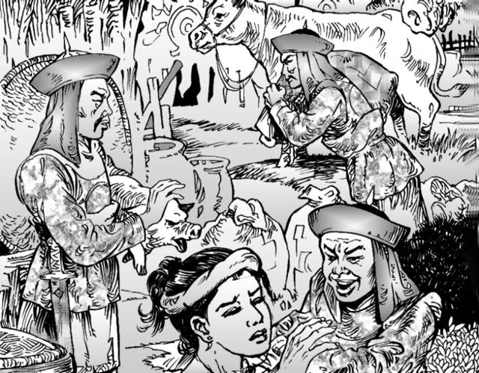
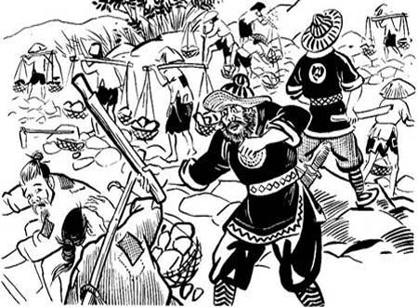
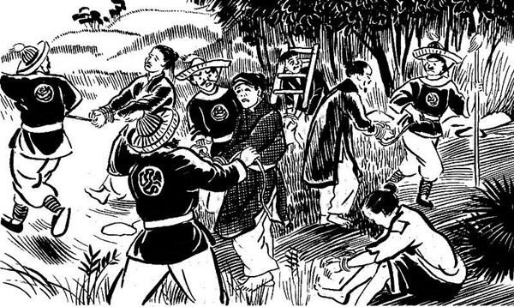
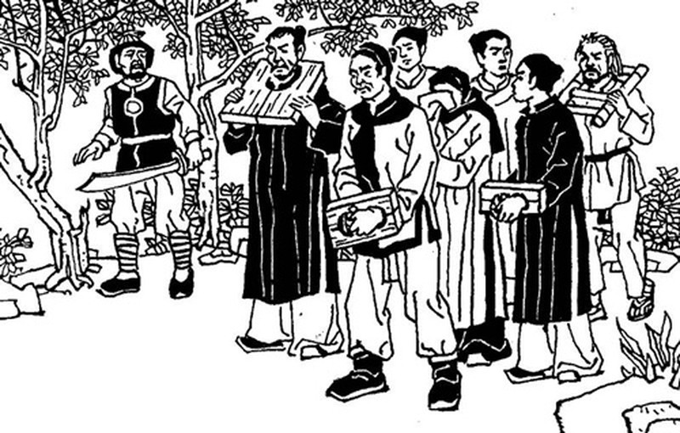
GV: Võ Ngọc Nhi

Slide 8
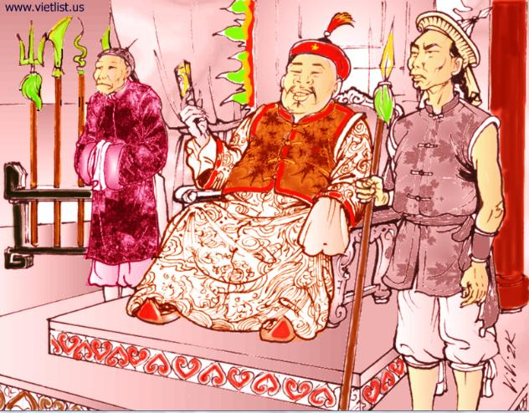
Thái thú là một chức quan cai trị một quận thời nhà Hán đô hộ nước ta.
Tô Định: là Thái thú quận Giao Chỉ, nổi tiếng tham lam, tàn bạo, trói buộc dân chúng bằng pháp luật của người Hán.
GV: Võ Ngọc Nhi

Slide 9
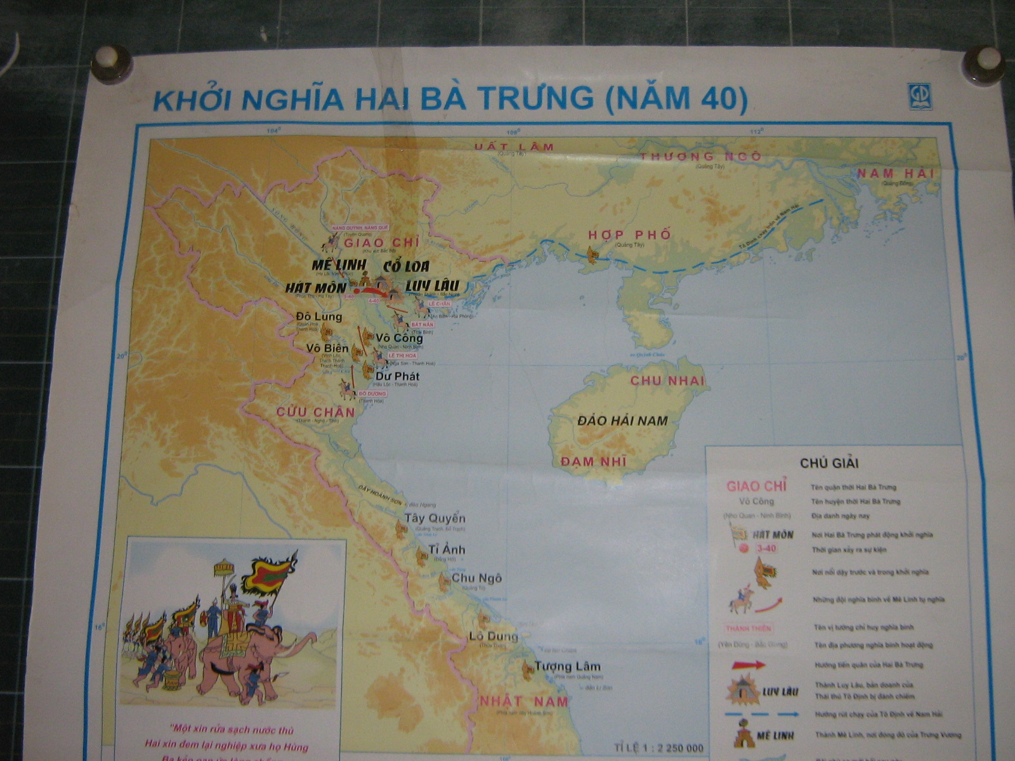
QUẬN GIAO CHỈ THỜI NHÀ HÁN CAI TRỊ
Quận Giao Chỉ: Thời nhà Hán đô hộ nước ta, vùng đất Bắc Bộ và Bắc Trung Bộ chúng đặt là quận Giao Chỉ.
GV: Võ Ngọc Nhi

Slide 10



Hai Bà Trưng kêu gọi nhân dân khởi nghĩa trong hoàn cảnh nào?
Nước ta bị nhà Hán đô hộ, nhân dân ta sống trong cảnh nước mất nhà tan.
GV: Võ Ngọc Nhi

Slide 11


Vì sao Hai Bà Trưng khởi nghĩa?
Nguyên nhân của cuộc khởi nghĩa Hai Bà Trưng.
Hai Bà Trưng có lòng yêu nước, căm thù giặc sâu sắc.
Do Thi Sách chồng của bà Trưng Trắc bị Tô Định sát hại, Hai Bà Trưng phất cờ khởi nghĩa để trả thù nhà.
GV: Võ Ngọc Nhi

Slide 12
NGUYÊN NHÂN
Hai Bà Trưng có lòng yêu nước, căm thù giặc sâu sắc.
Khởi nghĩa Hai Bà Trưng
Oán hận ách đô hộ của nhà Hán.
GV: Võ Ngọc Nhi

Slide 13

Diễn biến của cuộc khởi nghĩa Hai Bà Trưng.
GV: Võ Ngọc Nhi

Slide 14
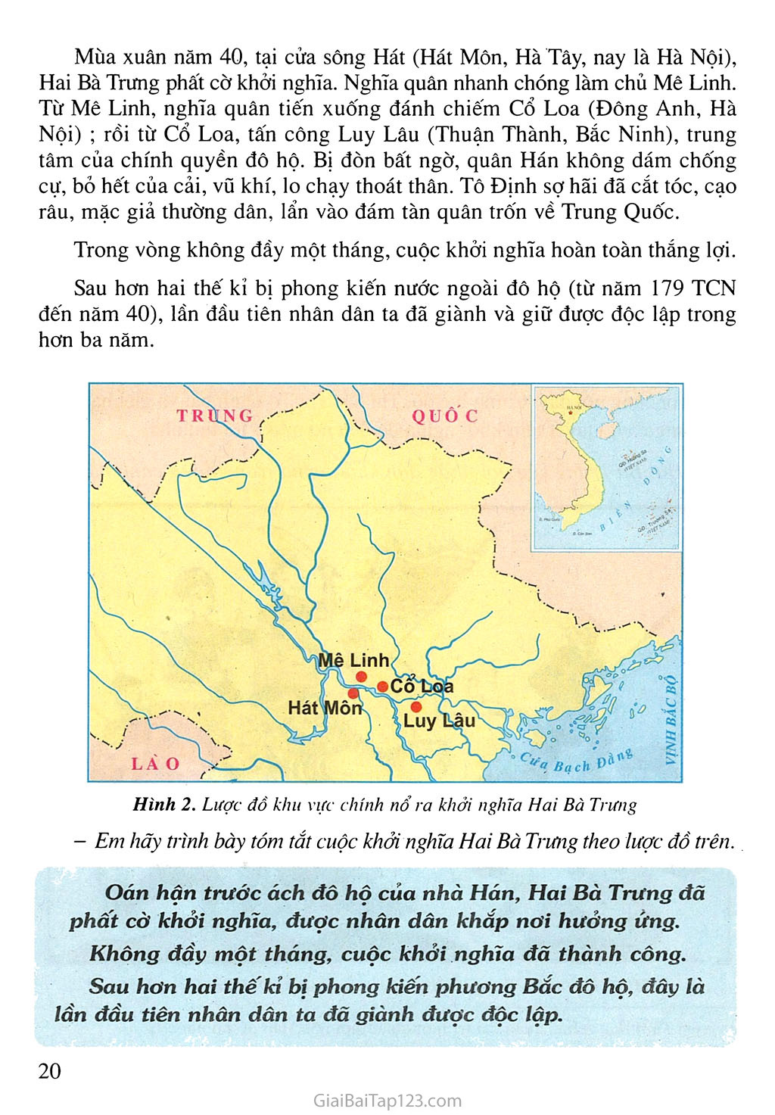
1. Hai Bà Trưng phất cờ khởi nghĩa vào thời gian nào? Ở đâu?
Hát Môn – Hà Tây (Hà Nội ngày nay)
Ở thành Luy Lâu (Tô Định) lãnh đạo
2. Trung tâm chính quyền đô hộ đóng ở đâu? Do ai lãnh đạo?
3. Diễn biến cuộc khởi nghĩa như thế nào?
GV: Võ Ngọc Nhi

Slide 15

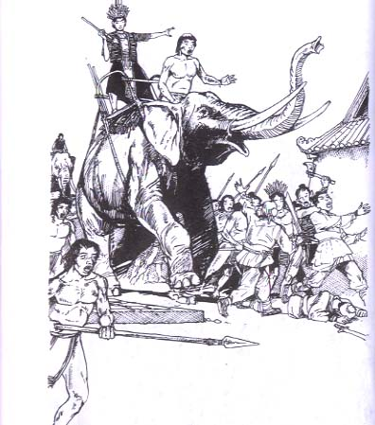
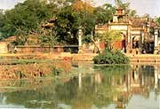
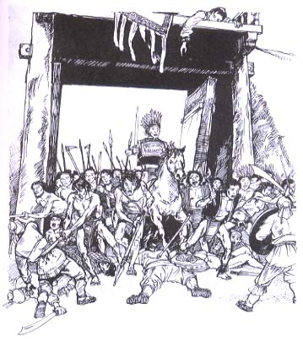
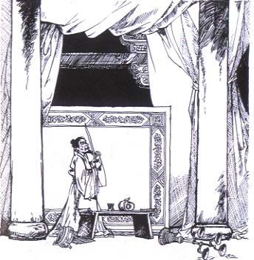
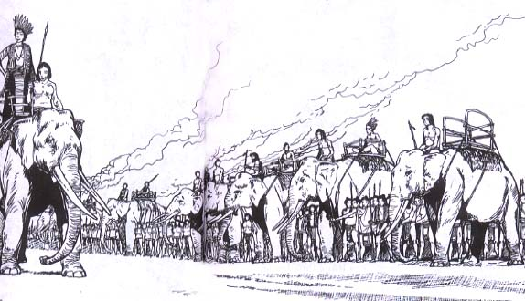
Khởi nghĩa (Hát Môn)
Tiến vào Mê Linh
Cổ Loa
Đánh thành Luy Lâu
GV: Võ Ngọc Nhi
Tô Định cắt râu cải trang
Hai Bà chiến thắng

Slide 16
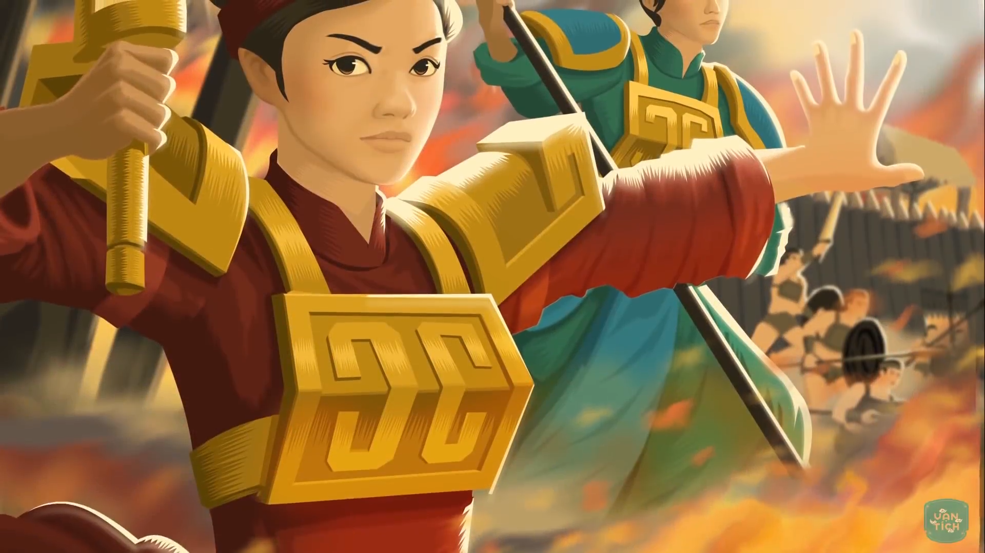

Slide 17
NGUYÊN NHÂN
DIỄN BIẾN
Hai Bà Trưng có lòng yêu nước, căm thù giặc sâu sắc.
Mùa xuân năm 40, Hai Bà Trưng phất cờ khởi nghĩa.
Khởi nghĩa Hai Bà Trưng
Nghĩa quân làm chủ Mê Linh, tiến đánh Cổ Loa, tấn công Luy Lâu.
Oán hận ách đô hộ của nhà Hán.
GV: Võ Ngọc Nhi

Slide 18
KẾT QUẢ VÀ Ý NGHĨA
KẾT QUẢ
Ý NGHĨA
Trong vòng không đầy một tháng, cuộc khởi nghĩa hoàn toàn thắng lợi.
Sau hơn 200 năm bị phong kiến phương Bắc đô hộ, lần đầu tiên nhân dân ta giành được nền độc lập.
Trưng Trắc lên ngôi vua, đóng đô ở Mê Linh
GV: Võ Ngọc Nhi

Slide 19
NGUYÊN NHÂN
DIỄN BIẾN
Hai Bà Trưng có lòng yêu nước, căm thù giặc sâu sắc.
Mùa xuân năm 40, Hai Bà Trưng phất cờ khởi nghĩa.
Khởi nghĩa Hai Bà Trưng
Nghĩa quân làm chủ Mê Linh, tiến đánh Cổ Loa, tấn công Luy Lâu.
Oán hận ách đô hộ của nhà Hán.
KẾT QUẢ
Ý NGHĨA
Khởi nghĩa hoàn toàn thắng lợi, thể hiện lòng yêu nước của nhân dân ta.
GV: Võ Ngọc Nhi

Slide 20
NỘI DUNG BÀI HỌC
Oán hận trước ách đô hộ của nhà Hán, Hai Bà Trưng đã phất cờ khởi nghĩa, được nhân dân khắp nơi hưởng ứng.
Không đầy một tháng, cuộc khởi nghĩa đã thành công.
Sau hơn hai thế kỉ bị phong kiến phương Bắc đô hộ, đây là lần đầu tiên nhân dân ta đã giành được độc lập.
GV: Võ Ngọc Nhi

Slide 21
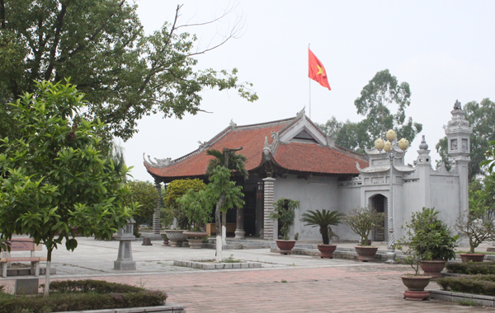
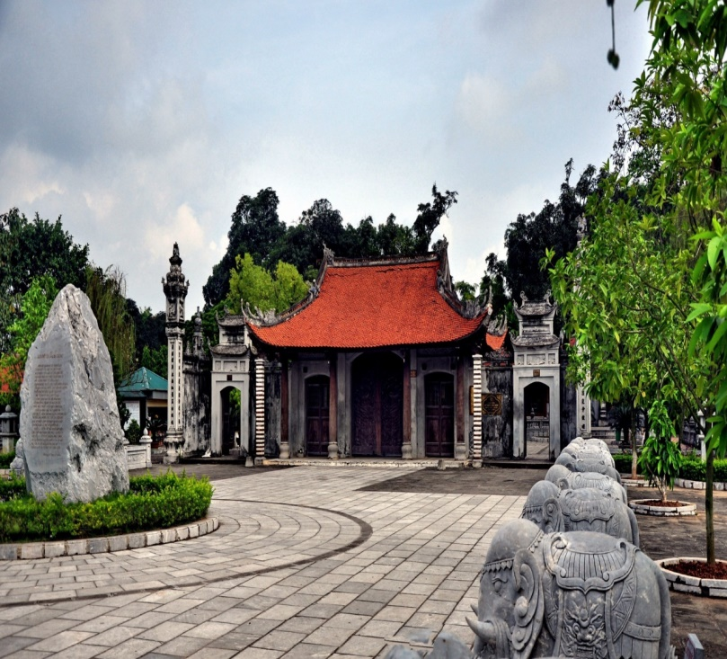
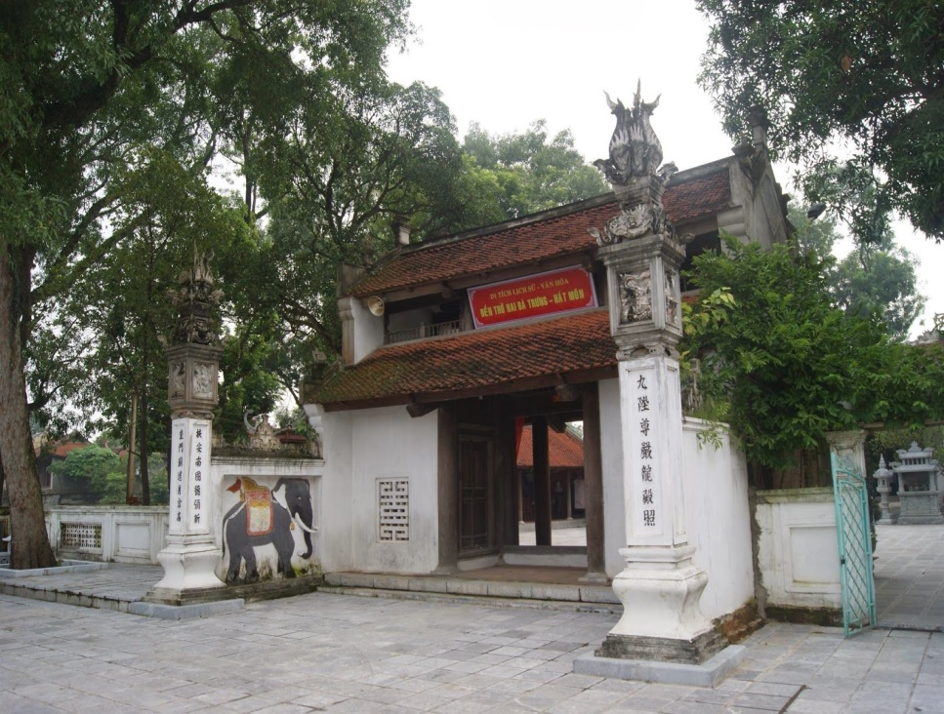
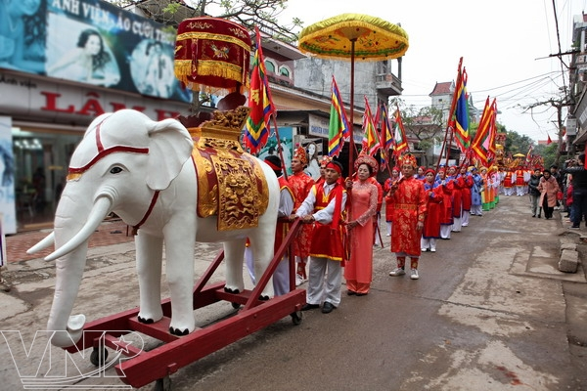
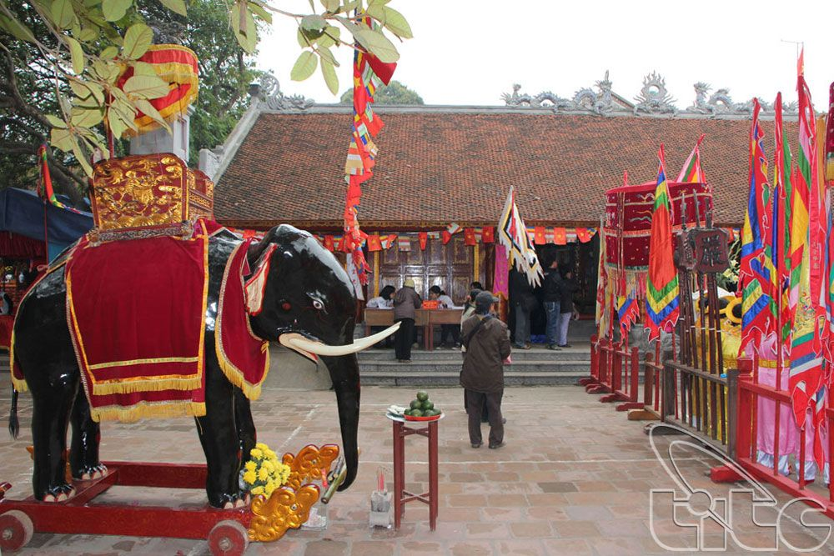
Đền thờ Hai Bà Trưng ở Vĩnh Phúc
Đền thờ Hai Bà Trưng - Hát Môn
Đền thờ Hai Bà Trưng ở Mê Linh

Slide 22

Tạm biệt
GV: Võ Ngọc Nhi

